Slide 1
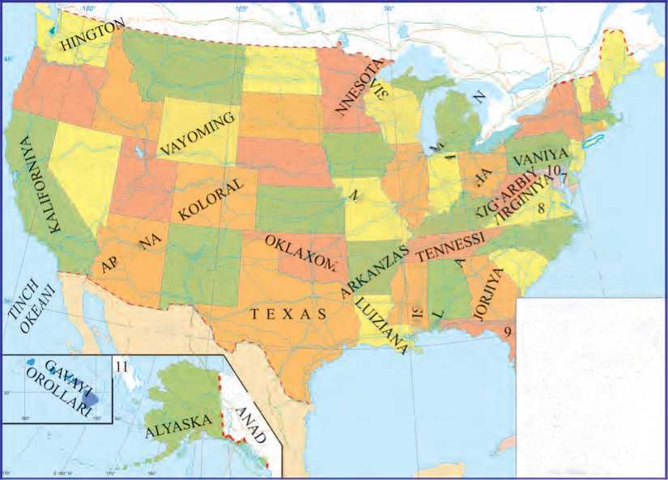
JAHON TARIXI
11
SINF
Mavzu:
1991-2017-YILLARDA AMERIKA QO‘SHMA SHTATLARI.

Slide 2
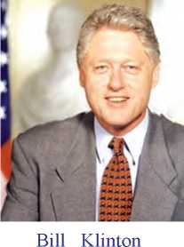
Iqtisodiy rivojlanish
1
1990-yillar boshida AQSH iqtisodiyotida qisqa muddatli retsessiya kuzatildi. O‘sish sur’atlarining pasayishi xo‘jalikning hamma jabhalarini qamrab oldi.
1992-yil bahoridan yalpi ichki mahsulotning o‘sish sur’atlari jadallasha boshladi. Bill Klinton prezidentligining dastlabki uch yili AQSHning iqtisodiy rivojlanishi uchun muvaffaqiyatli kechdi. Bu davrda iqtisodiy konyunktura yaxshilanib, ishsizlik darajasi va inflyatsiyaning pasayishiga erishildi.

Slide 3
IQTISODIY RIVOJLANISH
2
B.Klinton prezidentligining ikkinchi muddatida uning ma’muriyati ijtimoiy sohani rivojlantirishga katta e’tibor qaratdi. Federal xarajatlarning asosiy qismi inson resurslarini rivojlantirishga sarflandi. AQSHni ijtimoiy davlatga aylantirish boshlandi. Bu siyosat B.Klintonning “Yangi iqtisodiy falsafasi” nomini oldi.
XXI asr boshiga kelib AQSH iqtisodiyoti texnik taraqqiyotning asosiy manbayiga aylandi. Bugungi kunda dunyo bo‘yicha yangi texnologiyalarni yaratishga sarflanayotgan dunyo xarajatlarining 1/3 qismi AQSH ulushiga to‘g‘ri keladi.

Slide 4
IQTISODIY RIVOJLANISH
3
XXI asr boshida Dunyo ishlab chiqarishida yetakchi pozitsiyani ta’minlab turgan makrotexnologiyalarning yarmi AQSHga tegishli edi. Jahonning iqtisodiy yetakchisi bo‘lgan AQSH davr muammolarini muvaffaqiyatli hal qilib, XXI asrga yangi iqtisodiyot bilan kirib kel­di.
2007-2008-yillarda AQSHning moliya sektorida boshlangan inqiroz 2009-yilga kelib dunyo miqyosidagi global retsessiyaga aylanib ketdi.
2009-yili jahonda ishlab chiqarilgan yalpi ichki mahsulot Ikkinchi jahon urushidan beri birinchi marta salbiy ko‘rsatkichga tushib ketdi.

Slide 5
IQTISODIY RIVOJLANISH
4
Ishsizlikning misli kuzatilmagan darajada oshishi mehnat bozorining butun tarixi davomidagi eng yuqori ko‘rsatkichga yetdi va 2009-yilda dunyodagi ishsizlar soni 200 millionga yaqin kishini tashkil qildi.
Miqyosi va oqibatlari bo‘yicha bu inqirozni 1930-yillardagi Buyuk depressiya bilan tenglashtirish mumkin.
Natijada AQSH iqtisodiyoti 2014-yillarga kelib ham to‘liq tiklanmadi.

Slide 6
Siyosiy rivojlanish
5
1980-1990-yillarning boshlari AQSHda neokonservatizm g‘oyasining tantanasi davri bo‘ldi. Bu yillarda AQSH ichki taraqqiyotda ham, xalqaro maydonda ham katta muvaffaqiyatlarga erishdi.
1992-yilgi prezidentlik saylovlarida respublikachi J.Bush kutilmaganda yosh demokrat B.Klintonga yutqazib qo‘ydi.
Biroq, demokratlar ham o‘z g‘alabasini mustahkamlay olmadi. 1994-yilgi oraliq saylovlarda ular mag‘lubiyatga uchradi. Parlamentdagi Ikkala palatada ham ko‘pchilik o‘rinlarni, ko‘plab shtatlardagi gubernatorlik lavozimlarini ham respublikachilar egalladi.
Глобальная

Slide 7
Siyosiy rivojlanish
6
Bu davrda Respublikachilar partiyasining obro‘yi va ta’sirini tiklash uchun qulay sharoit paydo bo‘ldi.
Ammo demokratlarning ichki va tashqi siyosatdagi muvaffaqiyatlari 1996-yilgi saylovlarda ikkinchi marta B.Klintonning g‘alabasini ta’minladi.
B.Klinton ma’muriyati ijtimoiy sohani rivojlantirishni o‘z siyosatining ustuvor yo‘nalishi deb e’lon qildi.

Slide 8
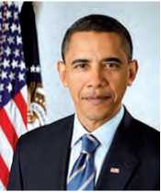
Siyosiy rivojlanish
7
2000-yil saylovlarda respublikachilar vakili kichik Jorj Bush prezident etib saylandi. Uning ikkinchi muddat prezidentlik davrida AQSH iqtisodiy inqirozni boshdan kechirdi.
Natijada 2008-yilda bo‘lib o‘tgan saylovlarda demokratik partiyadan yagona nomzod bo’lgan Barak Husayn Obama AQSH prezidenti etib saylandi.
Barak Husayn Obama

Slide 9
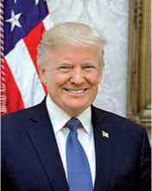
Siyosiy rivojlanish
8
B. Obama prezidentligining ikkinchi muddatida Iroq va Suriyadagi vaziyatning og‘irlashuvi, Yevropa mamlakatlari va AQSHning o‘zida ham terroristik xavfning kuchayishi kabi bir qator muammolar prezident va uning ma’muriyati obro‘yini tushirib yubordi.
Shu sababli 2016-yilda bo‘lib o‘tgan prezidentlik saylovlarida demokratlar partiyasi nomzodi Xillari Klinton yutqazib qo‘ydi.
AQSHning navbatdagi preziden­ti etib respublikachilar partiyasi nomzodi Donald Tramp saylandi.

Slide 10
Siyosiy rivojlanish
9
D. Tramp ichki siyosatda Amerikaning buyukligini tiklash, tashqi siyosatda esa boshqa davlatlar ishlariga aralashmaslikni e’lon qilgan edi.
Ammo prezident­lik saylovlariga rossiyalik xakerlarning aralashganligi to‘g‘risidagi gumonlar hamda prezident yordamchilarining Rossiya elchisi bilan xufiya uchrashuvlari D. Trampning obro‘yini tushirib yubordi. Bu esa unga o‘zining saylovoldi va’dalarini bajarish imkoniyatini bermayapti.

Slide 11
Tashqi siyosat
10
1990-yillarda AQSH tashqi siyosatining asosiy tamoyillari o‘z ahamiyatini saqlab qoldi.
Yuqori darajada rivojlangan sanoat mamlakati bo‘lgan AQSH turli mintaqalarda o‘zining hayotiy muhim manfaatlarini himoya qilish uchun nafaqat harbiy vositalarga ega, balki, sanoat, savdo, moliyaviy, ilmiy-texnik, madaniy va boshqa vositalar ham jahon siyosatida juda katta ahamiyat kasb etadi.
AQSH xalqaro maydonda shu vositalarning barchasidan samarali va unumli foydalanmoqda.

Slide 12
Tashqi siyosat
11
B. Obama prezidentligining birinchi davrida dunyoda zo‘ravonlikka, ekstremizm va terrorizmga qarshi kurash, AQSHning dunyodagi yetakchilik pozitsiyasini tiklash hukumat tashqi siyosatining ustuvor yo‘nalishi deb e’lon qilindi.
2009-yilda dunyoni yadro qurolidan xalos qilish, xalqlar o‘rtasida hamkorlikni rivojlantirish yo‘lida qilgan harakatlari uchun B. Obamaga Nobel mukofoti berildi.
Ammo ekstremizm va terrorizmga qarshi kurash Afg‘onistonda to‘liq tugallanmay turib, Yaqin Sharqda keskinlikning yangi o‘chog‘i paydo bo‘ldi.

Slide 13
Tashqi siyosat
13
12
Iroqda Saddam Husayn rejimi ag‘darilgandan so‘ng Suriyadagi Bashar Asad rejimiga qarshi kurashda mo‘tadil muxolifatchilarni qo‘llab-quvvatlagan AQSH hukumati ISHID ko‘rinishidagi yangi terroristik guruhning vujudga kelishiga sabab bo‘ldi.
Natijada AQSHning dunyodagi yetakchi davlat sifatidagi obro‘yiga putur yetdi.
D. Tramp ma’muriyatiga bir qator tashqi siyosiy muammolar meros qoldi. Ular avvalo xalqaro terrorizmga qarshi kurash hamda Yaqin Sharq va Afg‘onistondagi ahvol bilan bog‘liq.
Shuningdek, Xitoy va Rossiya bilan munosabatlarda ham taranglik mavjud bo‘lib, bu D. Trampdan diplomatik faollikni talab qilmoqda.

Slide 14
Tashqi siyosat
13
2017-yil noyabr oyida D. Tramp Xitoyga qilgan rasmiy tashrifi davomida ikki davlat o‘rtasidagi munosabatlarning iliqlashuviga, juda katta miqdordagi savdo va investitsiya kelishuvlariga erishdi.
Ammo bugungi kunda bu ikki mamlakat o’rtasidagi siyosiy vaziyat yana keskinlashganligi kuzatilmoqda.

Slide 15
YANGI SO’ZLAR
14
Iqtisodiy konyunktura — bu pulning harakati, foiz stavkalari, valuta kursi, ish haqi, shuningdek, ishlab chiqarish va iste’molning dinamikasi bilan xarakterlanuvchi iqtisodiyotning holati, uning faollik daraiasini bildiradi.
Makrotexnologiya — bu belgilangan parametrlarga ko‘ra, ma’lum mahsulot turini yaratish bo‘yicha barcha texnologik jarayonlar (ilmiy-texnik izlanishlar, konstruktorlik ishlari, ishlab chiqarishni tayyorlash, ishlab chiqarish, sotish va loyihani servis qo‘llab- quvvatlash) majmuyi.

Slide 16
YANGI SO’ZLAR
15
Pozitsiya — biror bir holat, ma’lum voqea yoki hodisaga nisbatan munosabat.
Retsessiya — iqtisodiyotda ishlab chiqarishning nisbatan mo‘tadil, unchalik xavfli bo‘lmagan pasayishini yoki iqtisodiy o‘sish sur’atlarining sekinlashuvini anglatadigan jarayon.

Slide 17
Mavzuni mustahkamlash uchun savollar
1
B. Klintonning “Yangi iqtisodiy siyosati” AQSHda qaysi sohani rivojlantirishga yo‘naltirilgan edi?
2
B. Obama prezidentligining ikkinchi muddatida yuzaga kelgan qanday muammolar uning obro‘yini tushirib yubordi?
3
AQSH dunyoda o‘zining hayotiy manfaatlarini himoya qilish uchun qanday vositalardan foydalanadi?
4
B. Obama prezidentligi davrida AQSH qanday xalqaro muammolarga duch keldi?

